Slide 1
#S1_Project_김지혜
다음 분기에
어떤 게임을 설계해야 할까?

Slide 2
목차
A table of Contents
#1,
프로젝트 소개
#5,
최고매출 게임 분석
#2,
데이터 전처리
#6,
성공 확률 분석
#3,
지역별 선호 장르 분석
#7,
결론
#4,
연도별 게임의 트렌드

Slide 3
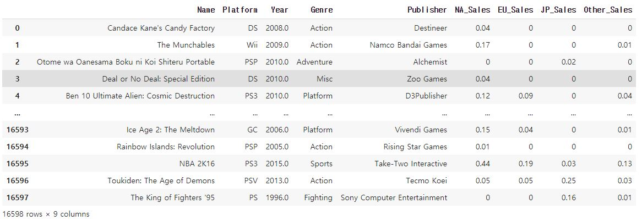
01_프로젝트 소개
프로젝트명: "다음 분기에 어떤 게임을 설계해야 할까"
Object: 40년치의 게임 데이터를 분석하여 다음 분기에 어떤 장르, 플랫폼, 제작사를 갖는 게임을 설계해야 높은 판매량을 달성할 수 있을지 분석
최적의
장르, 플랫폼, 제작사
조합 찾아내기
데이터 분석

Slide 4
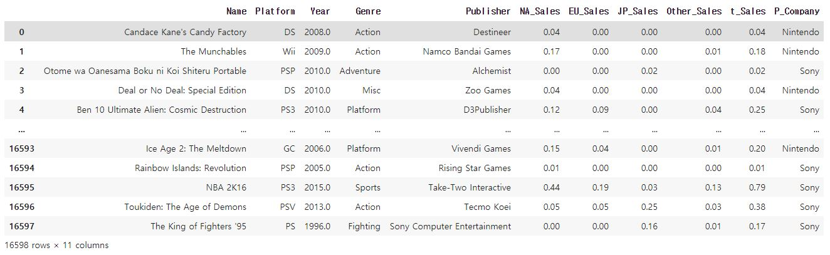
02_데이터 전처리
2010년 이후 최고 매출을 기록한 게임 15개에 대해 분석
1.데이터 계산을 위해 float으로 Sales값 수정('M'단위로 통일)
2.전지역 판매값의 합을 구하기 위해 새로운 변수 추가(t_Sales)
3.Year값 전처리(97->1997,15->2015와 같이)
4.플랫폼을 각 회사별로 구분하기 위해 새로운 변수 추가.(P_Company)
5.중복값 삭제

Slide 5
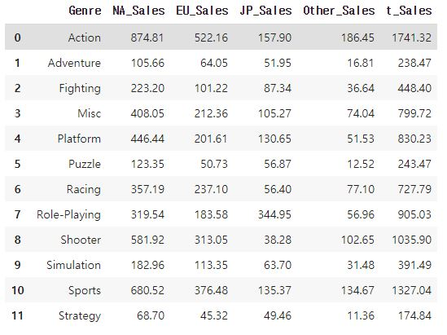
03_지역별 선호 장르 분석
지역에 따른 장르별 총 판매량
시각화

Slide 6
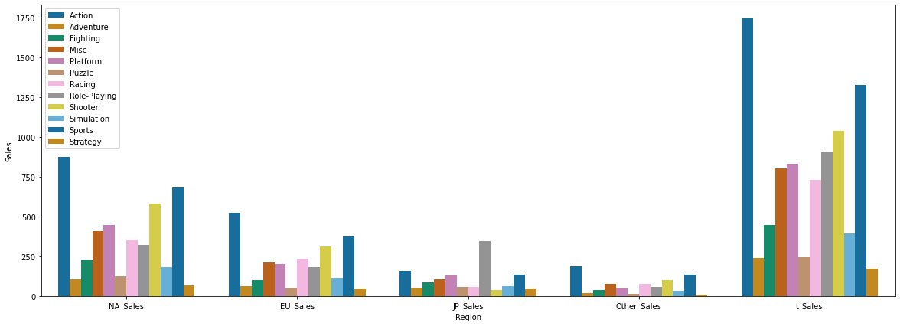
03_지역별 선호 장르 분석
지역에 따른 장르별 총 판매량을 나타낸 그래프
분석 결과:
북미,유럽,기타지역: 'Action', 'Sport', 'Shooter' 순으로 인기가 있다
일본: 'Role-Playing', 'Action', 'Sport' 순으로 인기가 있다

Slide 7
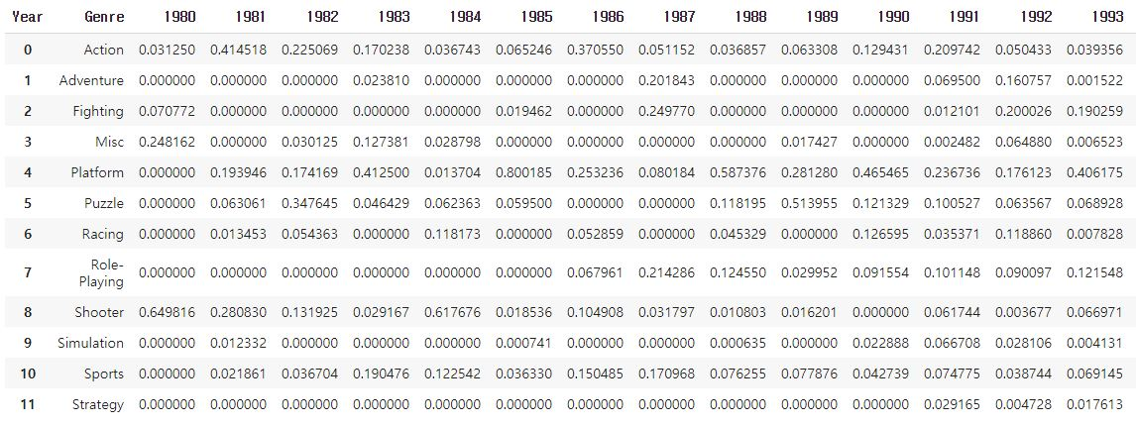
04_연도별 게임의 트렌드
연도(1980~2016)별 각 장르의 판매량 비율(2017,2020 데이터 제외)
시각화

Slide 8
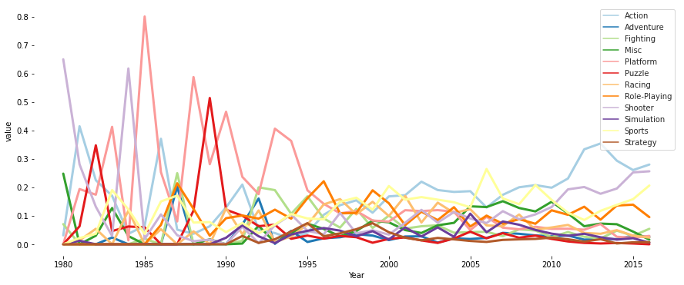
04_연도별 게임의 트렌드
연도별로 각 장르별 판매량을 합한 뒤 판매량별 비율을 시각화
분석 결과:
1980~1990: Action,Shooter,Platform,Puzzle
1990~2000: Platfome,Puzzle
2000~2010: 대체적으로 장르별 인기도가 비슷
2010~ :Action, Shooter

Slide 9
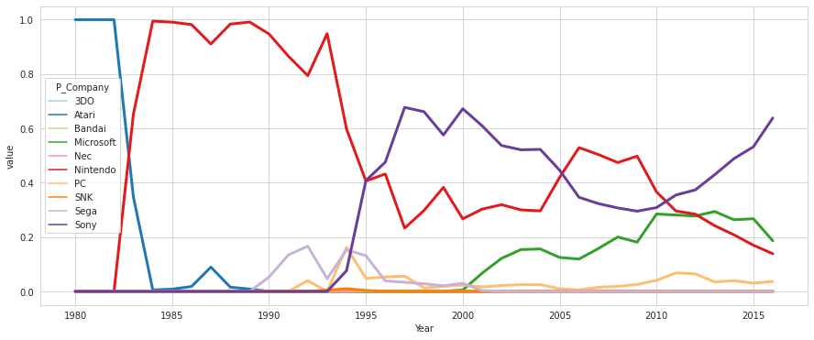
04_연도별 게임의 트렌드
각 연도별 게임 제작사 선호도
분석 결과:
1980년대 초반에는 Atari회사의 플랫폼이 매출을 독점하였으나 Nintendo사가 들어오면서 급격히 하락하였다.
NES가 출시된 1983년 이후 닌텐도사가 10년동안 플랫폼을 거의 독점하였다.
1994년 소니에서 플레이스테이션이 출시된 이후 소니가 닌텐도사를 앞질렀다.
2001년도 마이크로소프트에서 XBox를 출시하여 조금씩 파이를 늘려가 2010년에는 닌텐도,소니,마이크로소프트 3사가 비슷한 매출을 기록하였다.
2010년 이후에는 다시 소니가 앞서고 있고 그 뒤를 마이크로소프트가 따라가고있다.

Slide 10
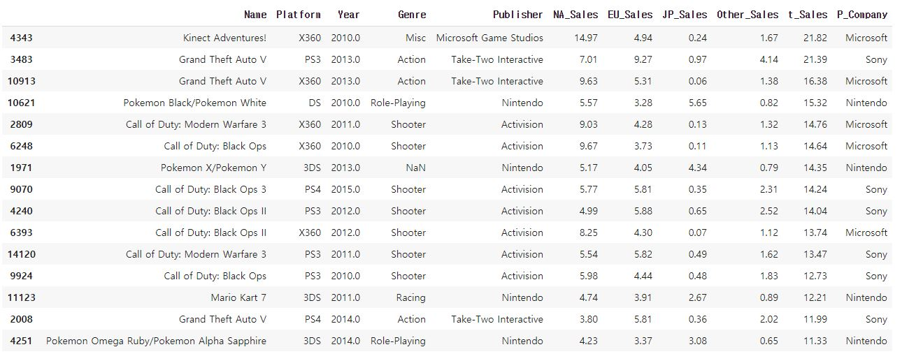
05_최고 매출 게임 분석
2010년 이후 최고 매출을 기록한 게임 15개에 대해 분석

Slide 11
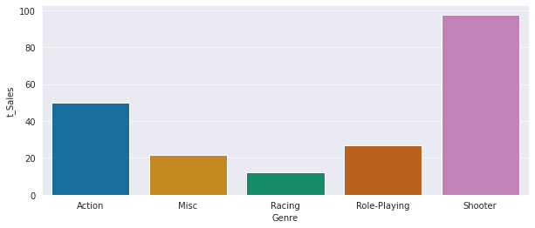
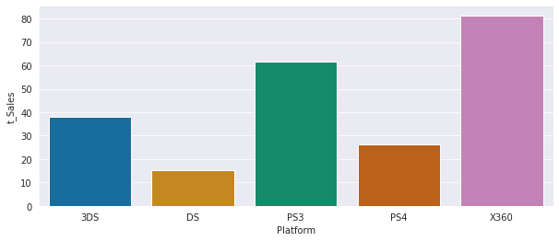
05_최고 매출 게임 분석
2010년 이후 최고 매출을 기록한 게임 15개에 대해 분석
장르 분석 결과:
Shooter,Action 순으로 판매량이 높다
플랫폼 분석 결과:
X360,PS3,3DS,PS4순으로 판매량이 높다

Slide 12
Bayesian
06_ 최고 매출 게임 분석
2010년 이후 최고 매출을 기록한 게임 15개에 대해 분석
최고 매출 장르
Shooter 2)Action
최고 매출 플랫폼
1)X360 2)PS3 3)3DS 4)PS4
성공 확률 아닌 매출로만 비교한 것!
출시 게임 수와 성공 게임 수를 비교하여 성공 확률을 구해보자!(Bayesian)
*성공 게임 기준:판매량 100만장을 기록

Slide 13
06_성공 확률 분석
2010년 이후 출시된 게임에 대한 판매량이 100만장을 넘겼을 확률
Step1
Step2
Step3
가장 성공 확률 높은
장르 확인
가장 성공 확률 높은
플랫폼 확인
가장 성공 확률 높은
제작사 확인
＂각 장르별 성공 확률“
Shooter : 0.2607594936708861
Action : 0.11420612813370473
->Shooter가 Action보다 성공 확률이 2배
"Shooter 장르에 플랫폼별 성공 확률“
*플랫폼은 각 회사별로 분류
PS3,PS4: 0.17468354430379746
3DS: 0.06666666666666667
X360: 0.23809523809523808
->X360, PS3+PS4, 3DS 순으로 높다
“Shooter장르이고
플랫폼 X360, PS3+PS4인
Publisher별 성공확률”
->Shooter 채택

Slide 14
06_성공 확률 분석
Shooter장르이고 플랫폼 X360, PS3+PS4인 Publisher별 성공확률
-최근 10년간 Shooter장르이고 플랫폼 PS3+PS4인 게임에 대한 Publisher별 판매량 순위
1) 'Take-Two Interactive’
2)'Ubisoft'
-최근 10년간 Shooter장르이고 플랫폼 X360인 게임에 대한 Publisher별 판매량 순위
1) 'Take-Two Interactive’
2)'Ubisoft'
-성공 확률
Shooter 장르이고 X360플랫폼인 Publisher:Ubisoft의 성공 확률: 0.5384615384615384
Shooter 장르이고 X360플랫폼인 Publisher:Take-Two Interactive의 성공 확률: 1.0 <-1순위
Shooter 장르이고 PS3,PS4플랫폼인 Publisher:Ubisoft의 성공 확률: 0.4583333333333333
Shooter 장르이고 PS3,PS4플랫폼인 Publisher:Take-Two Interactive의 성공 확률: 1.0 <-2순위

Slide 15
07_결론
다음 분기에 어떤 게임을 설계해야 할까?
최근 10년간 100만장 이상 판매한 게임의 조합을 살펴본 결과
Publisher:Take-Two Interactive
Platform: X360(마이크로소프트,Xbox)
Genre: Shooter
(0.2607594936708861*0.23809523809523808*1=0.06208559373)
인 케이스가 발매시 약 6.2%의 가장 높은 확률로 성공할 수 있다는 결론이 나왔다.
Genre: Shooter
Platform: X360(마이크로소프트,Xbox)
인 게임을 Take-Two Interactive사와 협업하여 설계하자!

Slide 16
Thank You ☺

